Slide 1

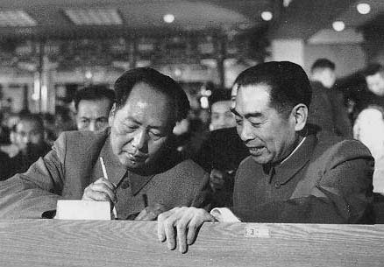
第十讲 我国宪法

Slide 2

第六章 培育职业精神 树立家庭美德
一、宪法的概念和特征
二、我国宪法规定的权利和义务
三、我国的国家制度与国家机构

Slide 3
一、宪法的概念和历史发展
宪法
的
概念
宪法
的
历史
发展

Slide 4

（一）宪法的概念
宪法是国家根本法，具有最高的法律地位、法律权威、法律效力，具有根本性、全局性、稳定性，长期性，是治国安邦的意章程。
宪法是一国法律体系的核心组成部分，它集中反映各种政治力量的实际对比关系，规定国家的根本制度、根本任务和国家生活中最重要的原则，规定公民的基本权利和义务以及国家政权的组织等内容，是国家的根本法，具有最大的权威性和最高的法律效力。

Slide 5
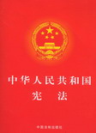
宪法的特征
在内容上，宪法规定国家和社会生活中最根本、最重要的方面。
在效力上，宪法的法律效力最高。
在制定和修改的程序上，宪法比其他法律更为严格。
对宪法的解释和实施有特别规定。

Slide 6
国家的基本国策
公民的基本
权利和义务
国家机构的
组织及其职权
宪法的内容
国家的性质
国家的政权组织
形式和结构形式

Slide 7

（二）宪法的历史发展
从人类政治演变的角度而言，宪法是人类政治文明发展的产物。近代宪法的产生是古代政治文明向近现代政治文明转变过程中最重要的成果，是人类漫长的政治实践过程中的经验总结和智慧结晶。
宪法作为国家根本法，是资产阶级革命胜利的产物。
1789年7月14日
巴黎人民攻占巴士底狱

Slide 8

近代宪法是资产阶级革命的产物
英国宪法 (宪政之母)
1628年的《权利请愿书》;
1679年的《人身保护法》;
1689年的《权利法案》;
1701年的《王位继承法》。
《权利法案》
(the bill of right)

Slide 9
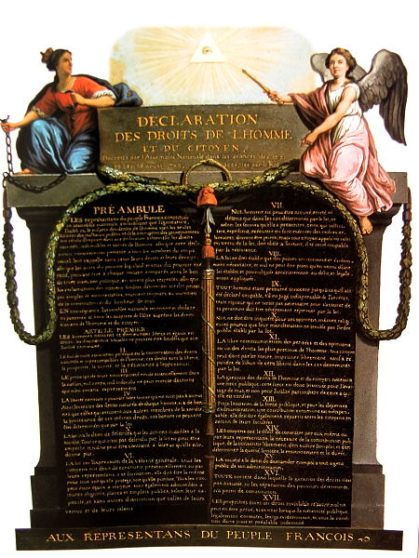
近代宪法是资产阶级革命的产物
法国宪法
1789年《人权宣言》是法国资产阶级在反封建的革命斗争中颁布的著名纲领性文件。它充分反映了资产阶级的基本要求，宣布了资产阶级的自由、平等原则，提出了“主权在民”、“权力分立”的主张，确立了“法律面前人人平等”、“罪刑法定”、“无罪推定”等资产阶级法制原则，对法国乃至整个世界民主宪政的发展都产生了深远影响。
1791年法国宪法是欧洲大陆上的第一部资产阶级成文宪法。该宪法以《人权宣言》作为序言。

Slide 10
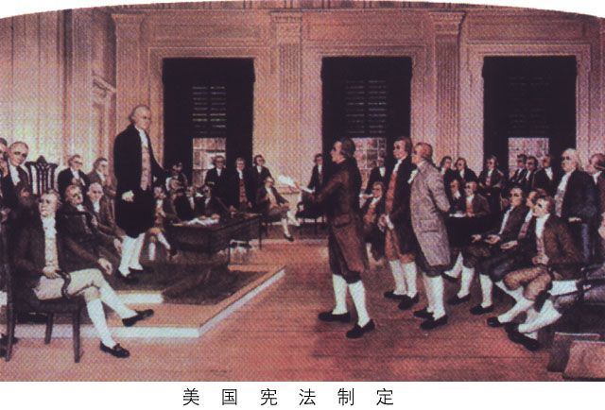
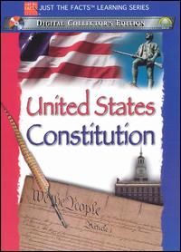
近代宪法是资产阶级革命的产物
美国宪法
1787年制定的美国宪法是世界上第一部成文宪法

Slide 11

资产阶级宪法的发展
1800－1880年间，受美法影响，各国纷纷制定成文宪法（除英、匈），沙俄无宪法。均为美国式民主共和制宪法和英国式君主立宪制宪法。共同之处是承认人民主权原则，对君主权力严格限制。
20世纪20年代起，资产阶级民主政权遭到破坏，陷入民主宪政危机。
二战后，资本主义国家稳定发展，基本政治制度和宪法结构变化较少，但在宪法民主制度内容上发生变化：扩大公民权利范围，强调对人权的保障；行政权力加强；违宪立法审查制度发展；宪法与国际法结合。

Slide 12

社会主义宪法的产生及发展
前苏联宪法
1918年《俄罗斯苏维埃联邦社会主义共和国宪法（根本法）》;
1924年《苏维埃社会主义共和国联盟根本法》;
1936年的《苏维埃社会主义共和国联盟根本法》;
1977年《苏维埃社会主义共和国联盟根本法》。

Slide 13
旧中国的宪法
清政府1908年颁布《钦定宪法大纲》，规定君主神圣不可侵犯，规定臣民义务，限制权利。本身不为宪法，目的是以根本法的形式使君权至上合法化。
1911年，武昌起义后，《宪法重大信条十九条》，仿英国君主宪章，规定皇帝总揽统治大权，扩大国会权力，为我国历史上第一部成文宪法。
中国资产阶级民主共和国宪法——《中华民国临时约法》。规定主权在民，领土划分、人民享有权利和义务，三权分立政治制度，严格修改程序，后被撕毁。
北洋军阀时期。1913年《中华民国宪法》（草案）、1914年《中华民国约法》、1924年《中华民国宪法》，均反映封建军阀专制独裁的基本特征。
国民党政府统治时期。1931年《中华民国训政时期约法》、1936年《中华民国宪法草案》（五五宪草）、1946年《中华民国宪法》，实际上确认国民党在全国统治权及蒋介石最高独裁者地位。

Slide 14
新中国的宪法
1931年《中华苏维埃共和国宪法大纲》;
1941年《陕甘宁边区施政纲领》;
1946年《陕甘宁边区宪法原则》;
1949年《中国人民政治协商会议共同纲领》——临时宪法。
1
2
3
4
1954年
宪法
1975年
宪法
1978年
宪法
1982年
宪法

Slide 15
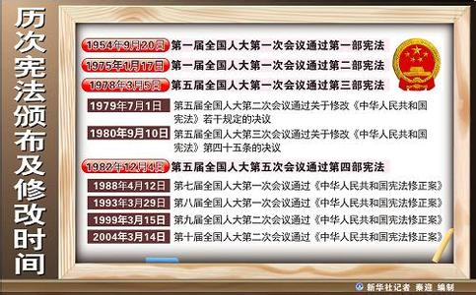
新中国的宪法

Slide 16
1954年宪法
宪法包括4章106条，包括关于国家制度和国家总任务的规定，关于经济制度的规定，关于国家机构的规定，关于公民基本权利和义务的规定，关于民族问题的规定。
总任务：工业化，完成对农业、手工业和资本主义工商业的社会主义改造。
经济制度：四种生产资料所有制——全民、集体、个体、资本家所有。
54年宪法是新中国成立后革命和建设经验的总结，体现原则性和灵活性结合，为普通立法提供了原则和依据，为法制建设做出了贡献，是社会政治、经济处于过渡时期的产物。

Slide 17
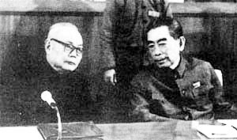
1975年宪法
文革第9年通过，总条文30条，较54年少76条，甚至用毛泽东语录为条文。肯定了一些原则，具有社会主义性质，但存在严重错误。
指导思想以阶级斗争为纲，确认文革中国家机构的混乱状态，打乱了国家机关间的合理分工和正常活动，缩小了公民享有基本权利和自由的范围。
左倾色彩浓厚，内容简单，规范疏漏，文词含糊，很不完善，是一部有严重错误的宪法。

Slide 18

1978年宪法
包括4章60条，恢复54年宪法基本原则，规定国家总任务，规定发扬社会主义民主，保障人民参加国家管理、管理各项经济和文化事业的原范和具体措施，恢复检察机关设置，扩大公民享有权利。
总任务：本世纪内把我国建成农业、工业、国防和科学技术现代化的伟大社会主义强国。
粉碎四人帮后颁布，左的遗毒未清，未能纠正文革的错误理论、政策、口号，有明显缺陷的宪法，条文也不够完备严谨。
1978年3月5日
第五届全国人民代表大会
第一次会议

Slide 19
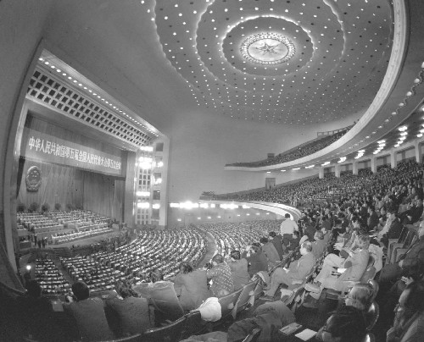
1982年宪法
这部宪法在结构上，除序言外，分为总纲，公民的基本权利和义务，国家机构，以及国旗、国徽、首都四章，共138条。
1982年宪法是改革的产物，它对我国的经济体制制度进行了重大变革，加强了对公民权利的保障，宪法结构也作了符合世界宪法发展趋势的调整，是迄今为止最好的一部宪法。
五届全国人大五次会议
审议通过现行宪法

Slide 20
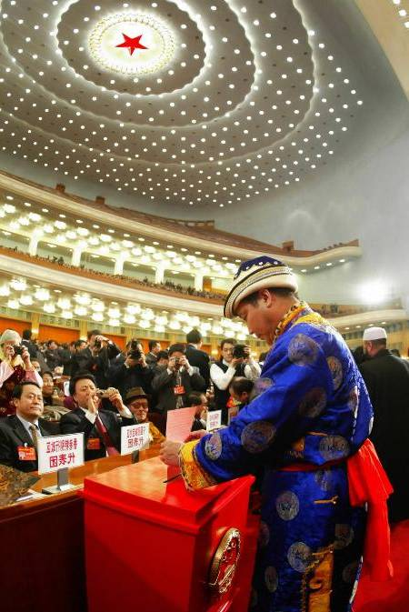
现行宪法的五次修改
代表投票表决
宪法修正案草案

Slide 21
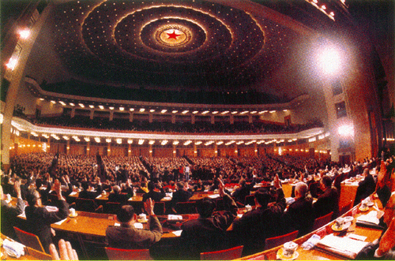
一九八八年修宪：为“私营经济”正名
此次修宪，明确规定了私营经济在社会主义所有制结构中的地位，肯定了它的积极作用，对推动其进一步健康发展无疑具有巨大影响。
在宪法中增加了关于私营经济的规定；删去了对出租土地限制的规定，增加了土地使用权可以依法转让的规定。
1988年4月12日
第七届全国人民代表大会
第一次会议

Slide 22
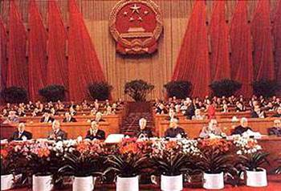
一九九三年修宪：为“富强”奋斗
国家根本任务的表述改变：中国正处于社会主义初级阶段被明确写入。在此大背景下，宪法规定，这个国家将在建设有中国特色社会主义理论指导下，集中力量进行社会主义现代化建设。 国家的奋斗目标，则由建设“高度文明、高度民主的社会主义国家”变为建设“富强、民主、文明的社会主义国家”。
“市场经济”一词入宪、“计划经济”一词淡出：修正案将原来“国家在社会主义公有制基础上实行计划经济”等内容，修改为“国家实行社会主义市场经济。”“国家加强经济立法，完善宏观调控。”等。
1993年3月29日
第八届全国人民代表大会
第一次会议

Slide 23
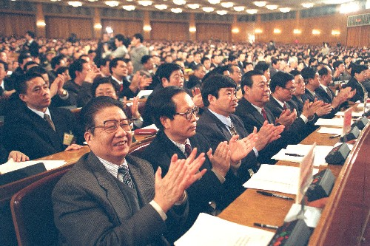
一九九九年修宪：为“法治”鼓与呼
“依法治国”入宪：修改后的宪法明确规定：“中华人民共和国实行依法治国，建设社会主义法治国家。” “法治”成为国家意志，此举具有划时代的意义。
为经济体制改革提供了更强有力的保障：中国将“长期”处于社会主义初级阶段”，在初级阶段要坚持公有制为主体、多种所有制经济共同发展的基本经济制度，坚持按劳分配为主体、多种分配方式并存的分配制度；
“发展社会主义市场经济”被写入国家根本任务。并规定，“国家保护个体经济、私营经济的合法的权利和利益。”
1999年3月15日
九届全国人大二次会议

Slide 24
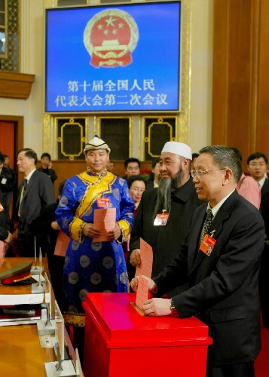
二零零四年修宪：五个新的角度
“三个代表”重要思想写进宪法，作为我们国家发展必须长期坚持的指导思想。
在社会变革中出现的新社会阶层，都是中国特色社会主义事业的建设者。这个精神写进宪法，表明我们的政权更加巩固，人民民主专政的联盟的范围更加广泛和扩大。
把物质文明、精神文明、政治文明三个文明写进宪法，表明全面推进三个文明的协调发展是我们国家的重要任务。
在私有财产权的问题上，此次修改是从个人权利、私有财产权、个人所有权的角度规定，对私人所有的财产加以保护。
第一次将“人权”的概念写入宪法。
2004年3月14日
十届全国人大二次会议

Slide 25
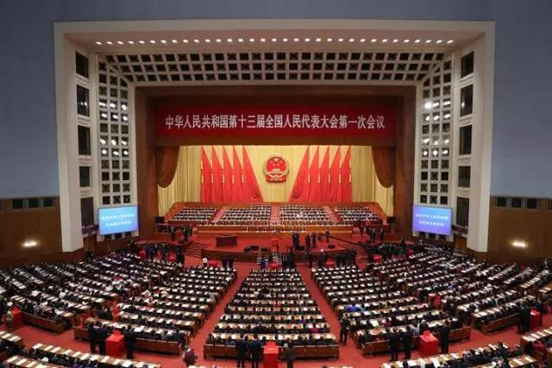
二零一八年修宪：
科学发展观和习近平新时代中国特色社会主义思想写入宪法，进一步丰富和发展了我国宪法的指导思想。
将健全社会主义法制修改为健全社会主义法治
增强了习近平新时代中国特色社会主义思想的内涵
增加“中国共产党领导是中国特色社会主义最本质的特征”的规定
增加规定“国家倡导社会主义核心价值观”
增加规定“国家工作人员就职时应当依照法律规定公开进行宪法宣誓”
将全国人大法律委员会更名为“宪法和法律委员会”
删除国家主席、副主席“连续任职不得超过两届”的规定
增加设区的市的人大及其常委会有设定地方性法规的权力的规定
在宪法第三章“国家机构”中增加一节，作为第七节“监察委员会”，规定了监察委员会的性质、地位、组成、职权及相互关系，并修改了宪法相关条款
2018年3月5日
第十三届全国人大一次会议

Slide 26
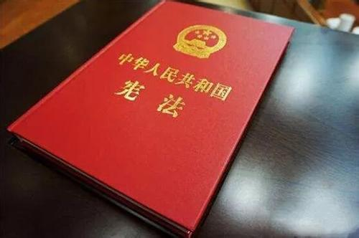
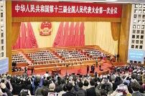
第五次修宪的重大意义
十三届全国人大第一次会议表决通过的宪法修正案，把党的十九大确定的重大理论观点和重大方针政策载入国家根本法，把党和人民在实践中取得的重大理论创新、实践创新、制度创新成果上升为宪法规定。这是保证党和国家长治久安的顶层设计和制度安排，体现了党和国家事业发展的新成就、新经验、新要求，必将为新时代坚持和发展中国特色社会主义提供有力宪法保障。

Slide 27

(四)我国宪法的基本原则
宪法的基本原则是人们在制定和实施宪法过程中必须遵循的最基本的准则，是贯穿于立宪和行宪过程中的基本原则。
认真、全面地分析和归纳宪法的基本原则，对于了解宪法发展的规律性，特别是资本主义类型宪法与社会主义类型宪法间的历史联系将具有十分重要的意义。

Slide 28
我国宪法的基本原则
坚持党的领导
人民主权
原则
保障公民权利
宪法的
基本原则
民主集中制
原则
法治
原则
法治
原则

Slide 29

党的领导原则
党的领导是人民当家作主的根本保证。要在宪法和法律上保证中国共产党在国家中的执政地位。
宪法从法律上保证了中国共产党在国家中的执政地位，体现了中国最广大人民的意志。

Slide 30
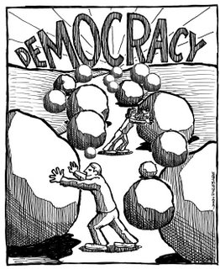
人民主权原则
主权是指国家的最高权力。人民主权原则又称主权在民原则，是指国家中绝大多数人拥有国家的最高权力。
我国现行宪法第２条规定：“中华人民共和国的一切权力属于人民。”这就是对人民主权的确认，并通过多方面表现出来。

Slide 31
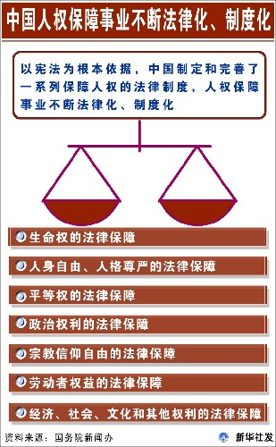
人权保障原则
以宪法和法律保障公民基本权利，是社会主义民主与法制发展的重要标志。宪法确认和保护的公民权利也就是人权保障在国家根本法中的体现。
我国我国宪法明确规定：“国家尊重和保障人权。”并规定公民享有广泛的权利与自由。

Slide 32

法治原则
我国宪法明确规定实行依法治国，建设社会主义法治国家。
依法治国的根本要求是“有法可依、有法必依、执法必严、违法必究”。

Slide 33

民主集中制原则
民主集中制，是在民主基础上的集中和在集中指导下的民主的结合。
我国宪法规定，中华人民共和国的国家机构实行民主集中制的原则。

Slide 34
合宪性审查的概念
合宪性审查是指由特定国家机关依据特定的程序和方式对宪法行为是否符合宪法进行审查并作出处理的制度。
这一制度的基本内涵包括：
1．合宪性审查通常只能由宪法明确规定的特定国家机关进行在承认法律文件可能违反宪法的前提下，就需要确定进行合性审查的主体。
2．合宪性审查具有特定的程序和方式。
3．合宪性审查的对象是宪法行为。
4．合宪性审查机关作违宪判断或者合宪判断。
5．合宪性审查机关如果认为构成违宪进行处理，即进行宪法制裁。

Slide 35
二、我国宪法规定的权利与义务

Slide 36
（一）几个概念：公民、国民、人民
一般说来，公民与国民的含义相同，新中国成立初期，“国民”作为“公民”的同义语使用过。
公民与人民不同：（1）公民是法律概念，与外国人和无国籍人相对应，是指凡具有中华人民共和国国籍的人；人民是政治概念，与敌人相对应，在不同的历史时期有着不同的内涵。在现阶段，人民是指全体社会主义劳动者、社会主义事业的建设者、拥护社会主义的爱国者和拥护祖国统一的爱国者。（2）二者的法律地位也有区别。我们讲“人民的权利”，主要是指人民当家做主的政治权利；“公民的权利”主要是具有中国国籍的人所享有的法律权利。（3）地位不同导致了在享有权利方面的差异。公民中的人民，享有宪法和法律规定的全部权利并履行公民的某些光荣义务。（4）二者的范围不同。我国公民的范围要比人民的范围更广泛，除包括人民以外，还包括人民的敌人。（5）公民通常所表达的是个体的概念，人民所表达的群体。

Slide 37
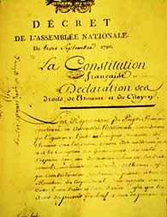
公民权、人权
人权是指作为一个人应该享有的权利。公民权则是人权的法律表现形式，是宪法所规定的本国公民所享有的最主要的权利。
二者的联系和区别在于：（1）人权是人性反对神性的产物，公民权是国家和法律赋予的。（2）人权有个人人权和集体人权，公民权只有个人权利，人权有国内和国际两个方面，公民权只有国内一个方面。（3）就一国的本国公民而言，公民权利与人权的内涵是一致的。
就我国来说，本国公民的人权的实体内容主要包括三个方面：①生存权利、人身权利；②政治权利和自由；③经济、社会和文化权利。
人权和公民权宣言
法国国民议会
1789年8月26日

Slide 38
（二）我国公民的基本权利
1
2
3
4
平等权
政治权利和自由
宗教信仰自由
人身
自由权
5
6
7
8
批评、建议、申诉、控告、检举权和取得国家赔偿权
社会
经济权
文化
教育权
特定主体权利

Slide 39

1、平等权
宪法第三十三条：“中华人民共和国公民在法律面前一律平等。任何公民享有宪法和法律规定的权利，同时必须履行宪法和法律规定的义务。”
任何公民都平等地享有宪法和法律规定的权利，平等地履行宪法和法律规定的义务，国家机关在适用法律上对任何公民一律平等，任何人都不得有超越宪法和法律之外的特权。

Slide 40

2、政治权利和自由
政治权利和自由是指公民作为国家政治生活主体依法享有的参加国家政治生活的权利和自由，是国家为公民直接参与政治活动提供的基本保障。
政治权利包括：选举权、被选举权、政治表达的自由、民主管理权、监督权等。
选举权和被选举权：除依法被剥夺政治权利的人之外，凡年满18周岁的公民都有选举权和被选举权；
政治自由 ：言论、出版、集会、结社、游行、示威的自由。

Slide 41
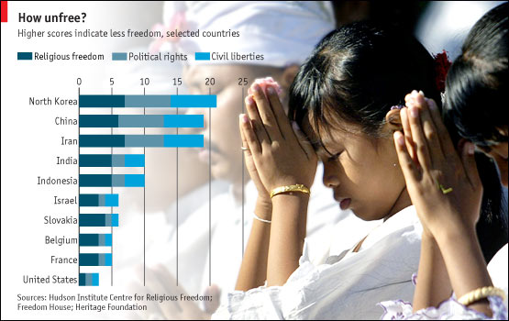
3、宗教信仰自由
宗教信仰自由是指公民有信教或者不信教的自由，有信仰这种宗教或者那种宗教的自由，有信仰同一宗教中的这个教派或那个教派的自由，有过去信教现在不信教或者过去不信教现在信教的自由。
宪法第三十六条：中华人民共和国公民有宗教信仰自由。
任何国家机关、社会团体和个人不得强制公民信仰宗教或者不信仰宗教，不得歧视信仰宗教的公民和不信仰宗教的公民。
国家保护正常的宗教活动。任何人不得利用宗教进行破坏社会秩序、损害公民身体健康、妨碍国家教育制度的活动。
宗教团体和宗教事务不受外国势力的支配。

Slide 42
讨论：共产党员为什么不能信仰宗教？
公民志愿加入中国共产党，表明他按照党章的规定立誓要坚持党的辩证唯物主义的无神论的世界观。党纪严于国法。“共产党员不得信仰宗教”，是中国共产党在中华人民共和国宪法规定的范围内对自己的党员提出的更高的要求。党的纪律是管党治党的尺子，是党员不可逾越的底线。既然选择加入共产党，那就不仅要严守国法，更要严守党纪。某些不愿意受党纪约束的人，退出党的组织仍然可以享有宪法赋予公民的信仰宗教的自由。因此，党组织对党员的要求同宪法关于公民权利的规定是一致的，不应该将它们对立起来。

Slide 43
4、人身自由权
人身自由
人格尊严
人身自由权
住宅不受侵犯
通信自由和通信秘密受法律的保护

Slide 44

任何公民，非经人民检察院批准或者决定或者人民法院决定，并由公安机关执行，不受逮捕。禁止非法拘禁和以其他方法非法剥夺或者限制公民的人身自由，禁止非法搜查公民的身体。

Slide 45

5、批评、建议、申诉、控告、
检举权和取得国家赔偿权
我国宪法规定，公民对于任何国家机关和国家工作人员，有提出批评和建议的权利；
对于任何国家机关和国家工作人员的违法失职行为，有向有关国家机关提出申诉、控告或者检举的权利，但是不得捏造或者歪曲事实进行诬告陷害。
由于国家机关和国家工作人员侵犯公民权利而受到损失的人，有依照法律规定取得赔偿的权利

Slide 46
6、社会经济权
财产权
劳动权
社会经济权
休息权
物质帮助权

Slide 47

7、文化教育权
我国宪法第四十六条规定：中华人民共和国公民有受教育的权利和义务。国家培养青年、少年、儿童在品德、智力、体质等方面全面发展。
第四十七条规定：中华人民共和国公民有进行科学研究、文学艺术创作和其他文化活动的自由。国家对于从事教育、科学、技术、文学、艺术和其他文化事业的公民的有益于人民的创造性工作，给以鼓励和帮助。

Slide 48
8、特定主体权利
妇女
离退休人员
军烈属
特定主体
儿童、青少年、老人
华侨、归侨和侨眷

Slide 49
（三）我国公民的基本义务
1
2
3
维护国家统一全国各民族团结
遵守宪法和法律
维护祖国的安全、荣誉和利益
４
5
6
保卫祖国、依法服兵役和参加民兵组织
依法纳税
其他义务

Slide 50
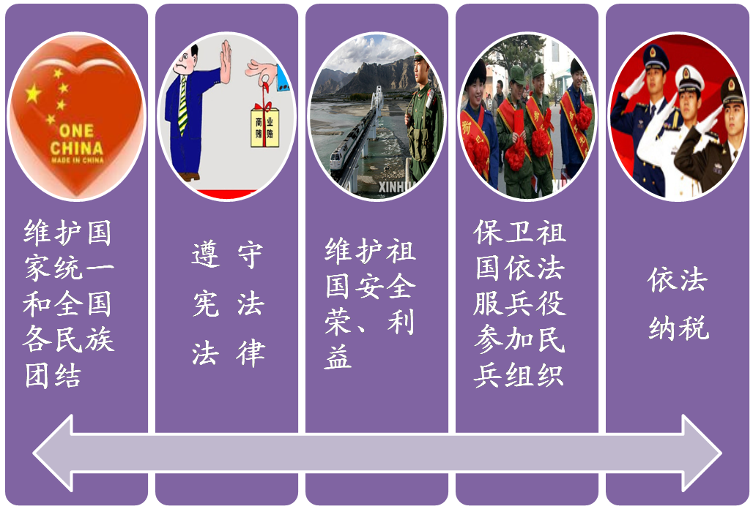
我国公民的基本义务

Slide 51

（四）我国公民基本权利和义务的主要特点
中华人民共和国公民在行使自由和权利的时候，不得损害国家的、社会的、集体的利益和其他公民的合法的自由和权利。
——《中华人民共和国宪法》第51条
公民权利和自由的广泛性；
公民权利和自由的现实性；
公民权利和义务的平等性；
公民权利和义务的一致性。

Slide 52
三、我国的国家制度与国家机构

Slide 53
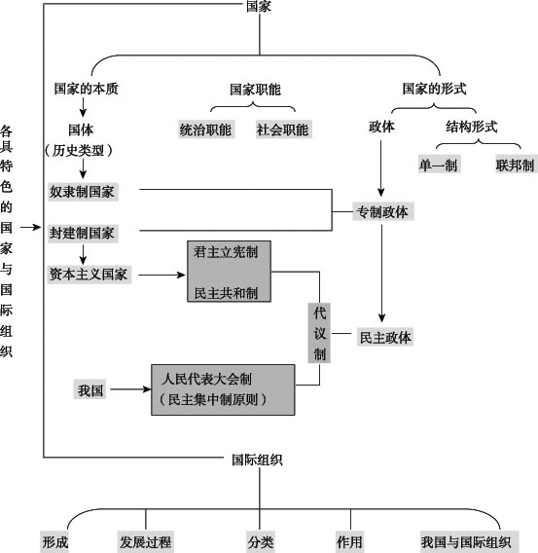
基本概念
国家制度是一个国家的统治阶级通过宪法、法律规定的有关国家性质和国家形式等方面的制度的总称。它的最核心部分是国体和政体。
国体，即国家性质，指的是国家的阶级性质，它体现着社会各阶级在国家中的地位和作用。
政体，是指一国的政权组织形式。

Slide 54

（一）我国宪法确立的国体——人民民主专政制度
人民民主专政是我国的国体。
中华人民共和国是工人阶级领导的、以工农联盟为基础的人民民主专政的社会主义国家。
爱国统一战线是人民民主专政的重要保障。

Slide 55

人民民主专政制度
我国的
国家制度
政体
人民代表
大会制度
国体
人民民主
专政
人民内部
实行民主
工人阶级领导的（主力军）
对极少数敌视和破坏社会主义事业的敌人实行专政
社会主义
国家政权
以工农联盟为基础的（同盟军基本力量）

Slide 56
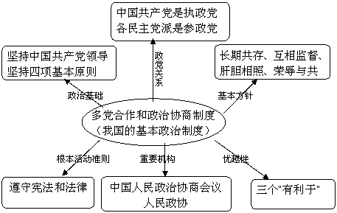
（三）我国宪法确立的基本政治制度
中国共产党领导的多党合作和政治协商制度
是我国的一项基本政治制度，是中国特色社会主义政党制度。
中国共产党领导的多党合作和政治协商制度是我国政治制度的一大优势，将长期存在和发展。
人民政协的主要职能是政治协商、民主监督、参政议政。

Slide 57
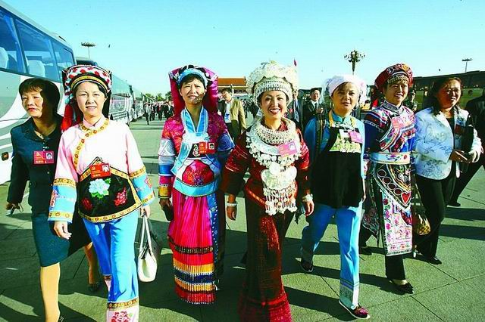
民族区域自治制度
民族区域自治制度是指在国家的统一领导下，以少数民族聚居区为基础，建立相应的自治地方，设立自治机关，行使自治权，使实行区域自治的民族的人民自主地管理地方事务的制度。
民族区域自治制度是在单一制国家结构形式下，我国解决民族问题的基本政治制度。

Slide 58
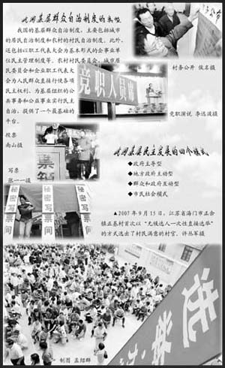
基层群众自治制度
基层群众自治制度是城乡基层群众在党的领导下，依法直接行使民主权利，管理基层公共事务和公益事业，实行自我管理、自我服务、自我教育、自我监督的一项重要政治制度。
我国已建立了农村村民委员会、城市居民委员会等基层群众自治组织。

Slide 59

（四）我国宪法确立的基本经济制度
经济制度是指一国通过宪法和法律调整以生产资料所有制为核心的各种基本经济关系的规则、原则和政策的总和。
我国社会主义经济制度的基础是生产资料的社会主义公有制，即全民所有制和劳动群众集体所有制。
国家在社会主义初级阶段，坚持公有制为主体，多种所有制经济共同发展的基本经济制度。坚持按劳分配为主体，多种分配方式并存的分配制度。

Slide 60
（五）我国的国家机构体系
全国人大及其常委会
国家主席
国务院
中央军事委员会
地方各级人民代表大会和地方各级人民政府
民族自治地方的自治机关
监察委员会
人民法院和人民检察院

Slide 61
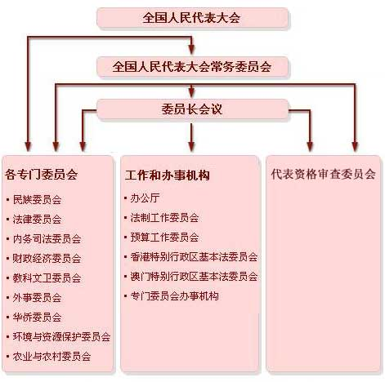
全国人民代表大会

Slide 62
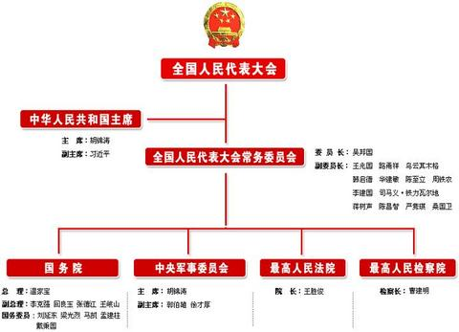
中华人民共和国主席
代表中华人民共和国进行国事活动；
根据全国人大及其常委会的决定，行使公布法律、任免国务院组成人员等职权；
中华人民共和国主席、副主席由全国人大选举产生。

Slide 63
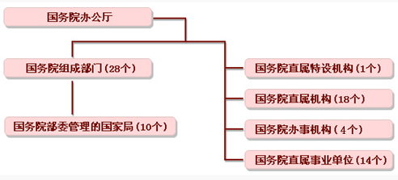
国务院

Slide 64
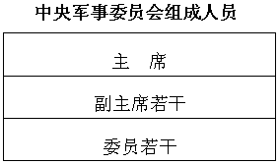

中央军事委员会

Slide 65
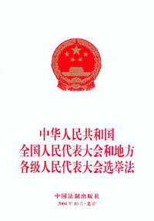

地方各级人民代表大会和地方各级人民政府

Slide 66

民族自治地方的自治机关
民族自治地方的人民代表大会有权依照当地民族的政治、经济和文化的特点，制定自治条例和单行条例，报全国人民代表大会常务委员会批准后生效；
自治州、自治县的自治条例和单行条例，报省或自治区的人民代表大会常务委员会批准后生效。

Slide 67
监察委员会
监察委员会的性质：中华人民共和国设立国家监察委员会和地方各级监察委员会。中华人民共和国各级监察委员会是国家的监察机关。各级监察委员会是行使国家监察职能的专责机关，是依照宪法和监察法对所有行使公权力的公职人员进行监察，调查职务违法和职务犯罪开展廉政建设和反腐败工作，维护宪法和法律的尊严的机关。
监察委员会的地位和组成：中华人民共和国国家监察委员会是最高监察机关。省、自治区、直辖市、自治州、县、自治县、市、市辖区设立监察委员会。国家监察委员会由全国人民代表大会产生，负责全国监察工作。

Slide 68
人民法院
最高人民法院
监督
监督
专门法院
高级人民法院
省、自治区、直辖市设
监督
省自治区直辖市按地区设，省自治区辖市设
中级人民法院
监督
县、市、自治县、 市辖区设
基层人民法院

Slide 69
最高人民检察院
人民检察院
领导
领导
专门人民
检察院
高级人民检察院
省、自治区、直辖市设
领导
省自治区直辖市按地区设，省自治区辖市设
中级人民检察院
领导
县、市、自治县、 市辖区设
基层人民检察院

Slide 70
参考书目
1、《中华人民共和国宪法》。
2、 胡锦光、韩大元：《中国宪法》（第四版），法律出版社，2018年08月
3、李步云主编：《宪法比较研究》，法律出版社，1998。
4、张千帆著：《西方宪政体系——美国宪法、欧洲宪法》，中国政法大学出版社，2000。

Slide 71

思考题
1、如何认识我国宪法的特点和原则？
2、如何理解我国人民代表大会制度的优越性？
3、我国公民的基本权利和义务有哪些？
3、联系实际，谈谈大学生应该如何培养宪法意
识，维护宪法的权威？

